Slide 1
Phân tích thuật toán
University of Technology and Engineering
Vietnam National University Hanoi

Slide 2
Phân tích thuật toán
Một bài toán có thể giải quyết theo nhiều phương pháp/thuật toán khác nhau
Độ đo đánh giá thuật toán:
  Thời gian thực hiện
  Bộ nhớ

Slide 3
Thời gian thực hiện
Thời gian thực hiện của một thuật toán sẽ tăng bởi nhiều yếu tố:
  Dữ liệu vào
  Dung lượng máy tính
  Các ngôn ngữ lập trình
  Các bộ biên dịch/hệ điều hành
  vv.
Chú trọng tới: Dữ liệu vào để tính toán thời gian thực hiện của thuật toán

Slide 4
Thời gian thực hiện
Phụ thuộc vào kích thước dữ liệu vào
  Tìm một sinh viên trong danh sách gồm n sinh viên
  Sắp xếp danh sách gồm n sinh viên theo thứ tự tăng dần
  Bài toán người du lịch đi thăm n thành phố
Phụ thuộc vào các tập dữ liệu cụ thể

Slide 5
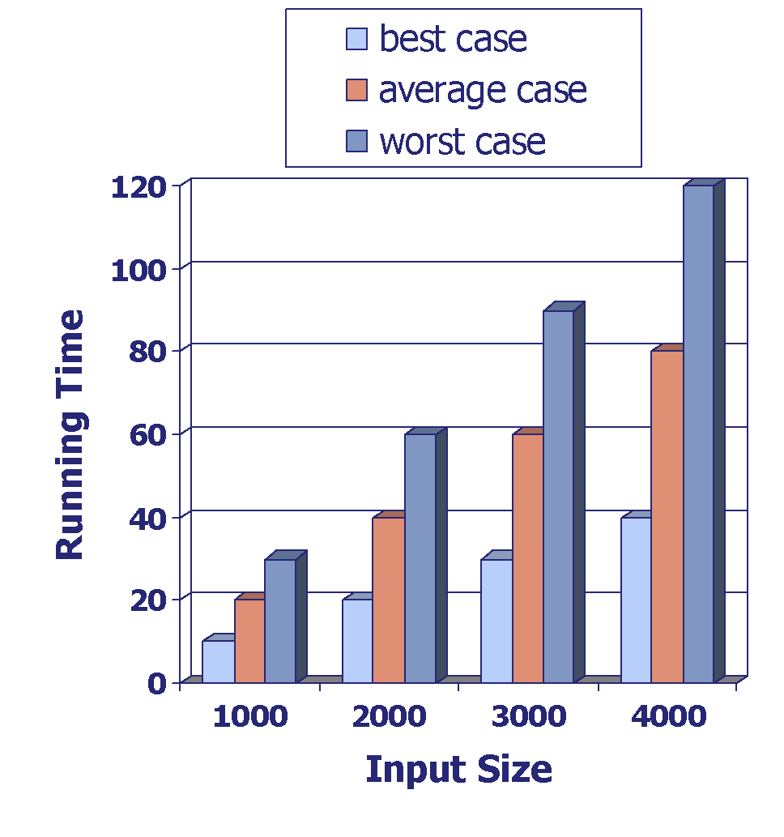
Độ phức tạp thuật toán
Worse-case run time
Average run time
Best-case run time
Notes:
Average case time is often difficult to determine
We focus on the worst case running time
  Easier to analyze
  Crucial to applications such as games, finance and robotics

Slide 6
Phân tích thực nghiệm
Chúng ta cần phải cài đặt các thuật toán vì việc cài đặt có thể phức tạp và tốn nhiều thời gian
Các kết quả của chương trình có thể không phản ảnh được thời gian thực hiện của thuật toán đối với các bộ dữ liệu chưa được thực nghiệm
Để so sánh 2 thuật toán, chúng ta cần thực nghiệm chúng trên cùng môi trường phần cứng và phần mềm

Slide 7
Phân tích lý thuyết
Ý tưởng: Mô tả thời gian thực hiện của thuật toán như một hàm với tham số là kích thước dữ liệu vào
Sử dụng mô tả thuật toán ở mức cao (sơ đồ khối, mã giả,…) thay vì cài đặt
Xem xét tất cả các bộ dữ liệu vào
Cho phép chúng ta tính toán tốc độ thực hiện của các thuật toán độc lập với môi trường phần cứng và phần mềm.

Slide 8
Mã giả
Là ngôn ngữ kết hợp giữa ngôn ngữ tự nhiên và các cấu trúc lập trình: hướng người đọc
Mô tả mức cao cho thuật toán
Không quá chi tiết như ngôn ngữ lập trình
Sử dụng khái niệm để mô tả
Che đấu các vấn đề thiết kết chương trình.
Algorithm arrayMax(A, n)
Input array A of n integers
Output maximum element of A
currentMax ← A[0];
for i ← 1 to n − 1 do
if A[i] > currentMax then
currentMax ← A[i];
return currentMax;
Ví dụ: Tìm phần tử lớp nhất trong danh sách A

Slide 9
Các phép toán cơ bản
Là các phép toán được thực hiện bởi thuật toán
Ví dụ: +, -, *, /, <, >
Độc lập với các ngôn ngữ lập trình
Giả sử rằng các phép toán này đều thực hiện với một thời gian không đổi trong RAM

Slide 10
Phân tích độ phức tạp về thời gian
Xác định số lượng lớn nhất các phép toán cơ bản thực hiện thuật toán (như là một hàm với tham số là kích thức dữ liệu vào).
T(n) = Số lượng các phép toán cơ bản
Ví dụ: T(n) = n + 1
Algorithm arraySum(A, n)
Input array A of n integers
Output sum of elements of A
sum ← 0;
for i ← 0 to n − 1 do
sum ← sum + A[i];
return sum;

Slide 11
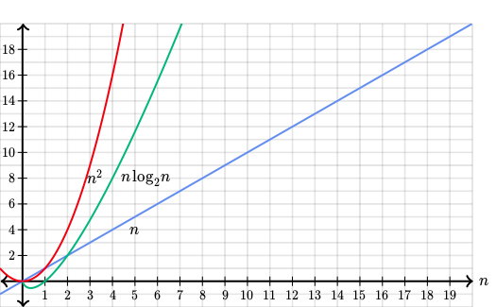
Phân tích độ phức tạp thời gian
  Phân tích dạng của các hàm T(n).

Slide 12
Bài tập 1
Đếm số lượng các phép toán cơ bản của hàm Count :
Count (int n):
sum = 0
for (int num = 0; num < n; num++)
sum = sum + num
return sum

Slide 13
Bài tập 2
Đếm số lượng các phép toán cơ bản của hàm
Multiple:
Multiple (int num_rows, num_cols, Matrix A):
product = 0
for (int row = 0; row < num_rows; row +)
for (col = 0; col < num_cols; col ++)
product = (sum * A[row][col]) mod 1000
return product

Slide 14
Phân tích độ phức tạp thời gian
Độ phức tạp thời gian của 2 thuật toán giải quyết 1 vấn đề:
  Thuật toán 1: T1(n) = f(n) = n + 100
  Thuật toán 2: T2(n) = g(n) = n² + 10
g(n)
Thời gian
f(n)
n₀
Kích thước dữ liệu
Phân tích:
  Độ phức tạp của thuật toán 1 tăng tuyến tính với kích thước dữ liệu vào
  Độ phức tạp của thuật toán 2 tăng bình phương với kích thước dữ liệu vào
  Thuật toán 1 tốt hơn thuật toán 2 khi n lơn hơn 10
  Loại bỏ các hằng số từ phân tích độ phức tạp của thuật toán.

Slide 15
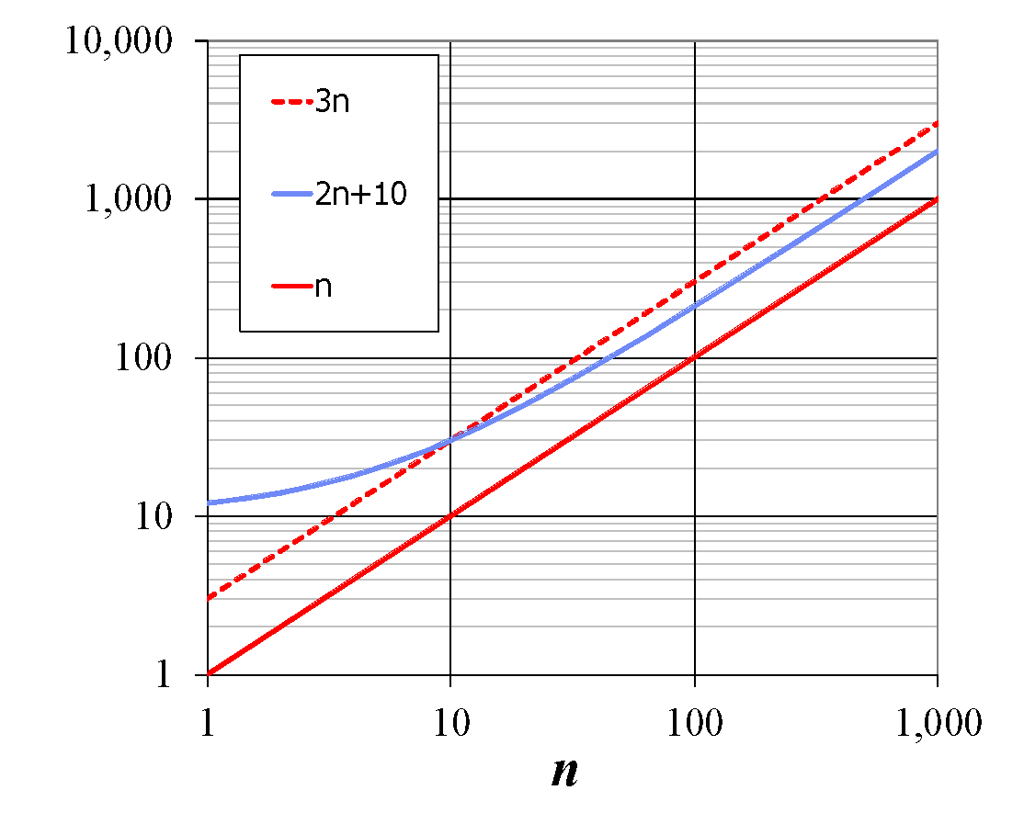
Phân tích độ phức tạp thời gian
Độ phức tạp của 3 thuật toán:
  3n
  2n+ 10
  n
Phân tích:
  Tất cả các hàm đều tăng tuyến tính theo kích thước dữ liệu vào
  Không quan tâm tới các hệ số từ phân tích độ phức tạp

Slide 16
Phân tích độ phức tạp thời gian
Độ phức tạp của 2 thuật toán:
  n² + 5
  n² + 2n
Phân tích:
  2 hàm tăng bình phương theo kích thước dữ liệu vào (đa thức bậc 2)
  Không quan tâm tới các bậc thấp hơn
64
56
48
40
32
24
16
8
0.8
1.6
2.4
3.2
4.0
4.8
5.6
6.4
7.2

Slide 17
Khái niệm Ô lớn (big O)
Cho 2 hàm f(n) và g(n) với n>=0, chúng ta ký hiệu:
f(n) = O(g(n))
Nếu tồn tại 2 số c và n₀ thỏa mãn:
f(n) <= c*g(n) với n >= n₀
c * g(n)
f(n)
n₀
n

Slide 18
Ví dụ Ô lớn
c * g(n)
Các ví dụ:
n + 9 = O(n)
2n + 1 = O(n)
n² + 7 = O(n²)
n² + 2n + 1 = O(n²)
f(n)
n₀
n

Slide 19
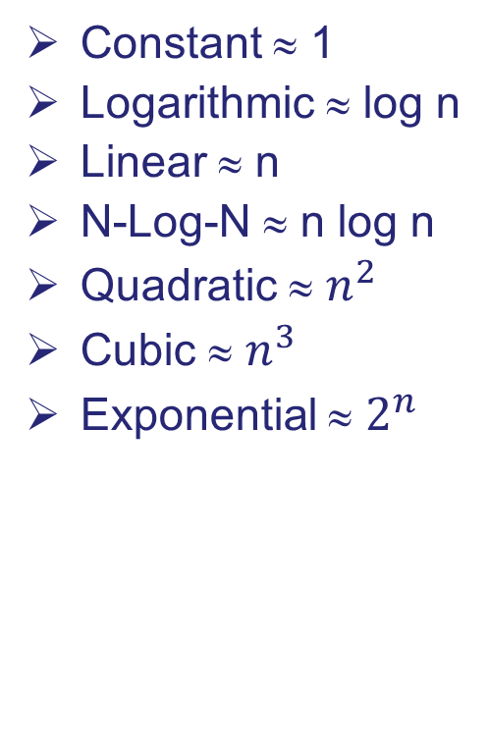
07 hàm quan trọng
n!
4096
2048
1024
512
2^{n}
256
128
64
n²
32
16
n log n
8
n
4
log n
2
1
1
3
4
5
6
7

Slide 20
Bài tập 3
  n + 1 = O(? )
  9 = O (?)
  2n + 5 = (?)
  n² + 5n - 20 = O(?)
  2n³ + 5n² + 20n – 100 = O(?)

Slide 21
Phân tích thuật toán theo hàm tiệp cận
Phân tích tiệm cận của một thuật toán xác định thời gian chạy (độ phức tạp) theo khái niệm Ô lớn
Để phân tích tiệm cận:
  Chúng ta tìm số lượng các phép toán cơ bản thực hiện thuật toán trong trường hợp tồi nhất
  Biểu diễn hàm này theo khái niệm Ô lớn
Ví dụ:
  Thuật toán arrayMax thực hiện nhiều nhất 7n − 3 phép toán cơ bản
  Chúng ta nói rằng arrayMax “chạy trong thời gian O(n)”
Khi các hệ số và các bậc được loại bỏ, thì trong quá trình phân tích độ phức tạp thuật toán chúng ta có thể không quan tâm tới chúng.

Slide 22
Các luật của khái niệm Ô lớn
Nếu f(n) là đa thức bậc d, thì f(n) là O(n^{d}), có nghĩa là,
  Loại bỏ các bậc thấp hơn
  Loại bỏ các hệ số
Sử dụng lớp các hàm nhỏ nhất
  Chúng ta nói rằng “2n là O(n)” thay cho “2n là O(n²)”
Sử dụng biểu thức đơn gian nhất của lớp hàm
  “3n + 5 là O(n)” thay cho “3n + 5 là O(3n)”
O( f(n) ) + O( g(n) ) = O( f(n) + g(n) )
O( f(n) ) × O( g(n) ) = O( f(n) × g(n) )

Slide 23
Phân tích thuật toán
Phép toán gán
  X = biểu thức
Thời gian chạy của phép toán gán là thời gian chạy của biểu thức
Câu lệnh if-then
if (điều kiện) → T₀(n)
Task 1 → T₁(n)
else
Task 2 → T₂(n)
Độ phức tạp: T₀(n) + max (T₁(n), T₂(n))

Slide 24
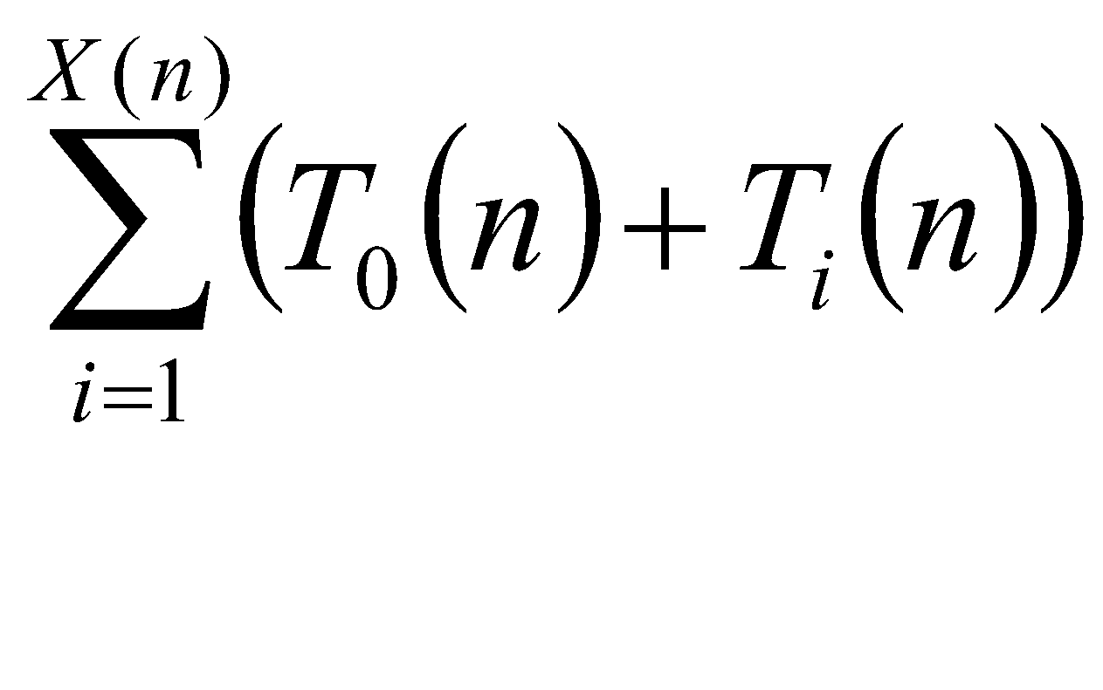
Thời gian chạy của thuật toán có lặp
for, while, do-while
X(n): Số lượng vòng lặp
T₀(n): Thời gian chạy của điều kiện lặp
T_{i}(n): Thời gian chạy của vòng lặp thứ i

Slide 25
Ví dụ
Tạo ma trận kích n*n.
(1) for (i = 0 ; i < n ; i++)
(2) for (j = 0 ; j < n ; j++)
(3) A[i][j] = 0
(4) for (i = 0 ; i < n ; i++)
(5) A[i][i] = 1
Độ phức tạp:
T3 = O(1)
T12 = O(n²)
T123 = O(n²) x O(1) = O(n²)
T5 = O(1)
T4 = O(n)
T45 = O(n) x O(1) = O(n)
T12345 = T123 + T45 = O(n²) + O(n) = O(n² + n) = O(n²)

Slide 26
Bài tập 4
Tạo ma trận kích n*n.
(1) for (i = 0 ; i < n ; i++)
for (j = 0 ; j < n ; j++)
if (i == j)
A[i][j] = 1;
else
A[i][j] = 0;
Độ phức tạp?:

Slide 27
Bài tập 5
sum = 0;
for ( i = 0; i < n; i + +)
for ( j = i + 1; j < = n; j + +)
for ( k = 1; k < 10; k + +)
sum = sum + i * j * k ;
Độ phức tạp?:

Slide 28
Bài tập 6
sum = 0;
for ( i = 0; i < n; i + +)
for ( j = i + 1; j < = n; j + +)
for ( k = 1; k < m; k + +) {
x = 2*y;
sum = sum + i * j * k
  }
Độ phức tạp?:

Slide 29
Bài tập 7
for (i = 0; i < n; i ++)
for (j = 0; j < m; j ++) {
int x = 0;
4) for (k = 0; k < n; k ++)
5) x = x + k;
6) for (k = 0; k < m; k++)
7) x = x +k;
}

Slide 30
Bài tập 8
Viết mã giả và tính toán độ phức tạp thuật toán của các hàm xử lý trên mảng sau đây:
  element (p) : trả về phần tử ở vị trí p
  insert (p, x): chèn phần tử x vào vị trí p
  delete (p): xóa phần tử tại vị trí p.

Slide 31
Bài tập 9
Viết mã giả và tính toán độ phức tạp thuật toán của các hàm xử lý trên danh sách liên kết đơn sau đây :
  element (head, p): trả về phần tử tại vị trí p.
  insert (head, p, x): chèn phần tử x vào vị trí p.
  delete (head, p): Xóa phần tử tại vị trí p.

